Slide 1
La pression des pneus et leur usure.
220 kPa/2,2 BAR / 32 psi
Que veulent dire ces lettres et chiffres?

Slide 2
Pourquoi connaître la signification de ces lettres et chiffres?
Tu seras probablement propriétaire d’un véhicule un jour et tu seras responsable de vérifier et d’ajuster la pression des pneus sur ton véhicule.
Tu devras également t’assurer pour ta propre sécurité et celle de tes passagers que tes pneus sont sécuritaire par rapport à l’usure de la bande de roulement.
Tu devras également t’assurer que tes pneus ont une usure uniforme afin d’être toujours en sécurité sur la route.

Slide 3
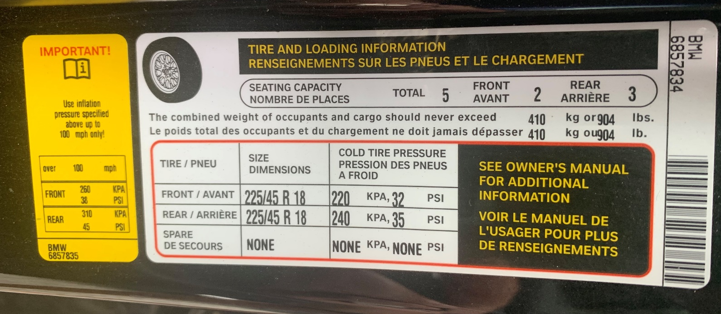
Tu peux trouver la pression recommandée des pneus sur le collant dans la porte ou dans le manuel du propriétaire:
Pression des pneus avants
Pression des pneus arrières
Pression du pneu de secours (si applicable)

Slide 4
La pression des pneus
Les pneus doivent être gonflés à la pression recommandée par le fabricant.
Les pneus ont une pression maximale inscrite sur le flanc du pneu. Cette pression indique la pression maximum à laquelle le pneu peut-être gonflé sécuritairement.

Slide 5
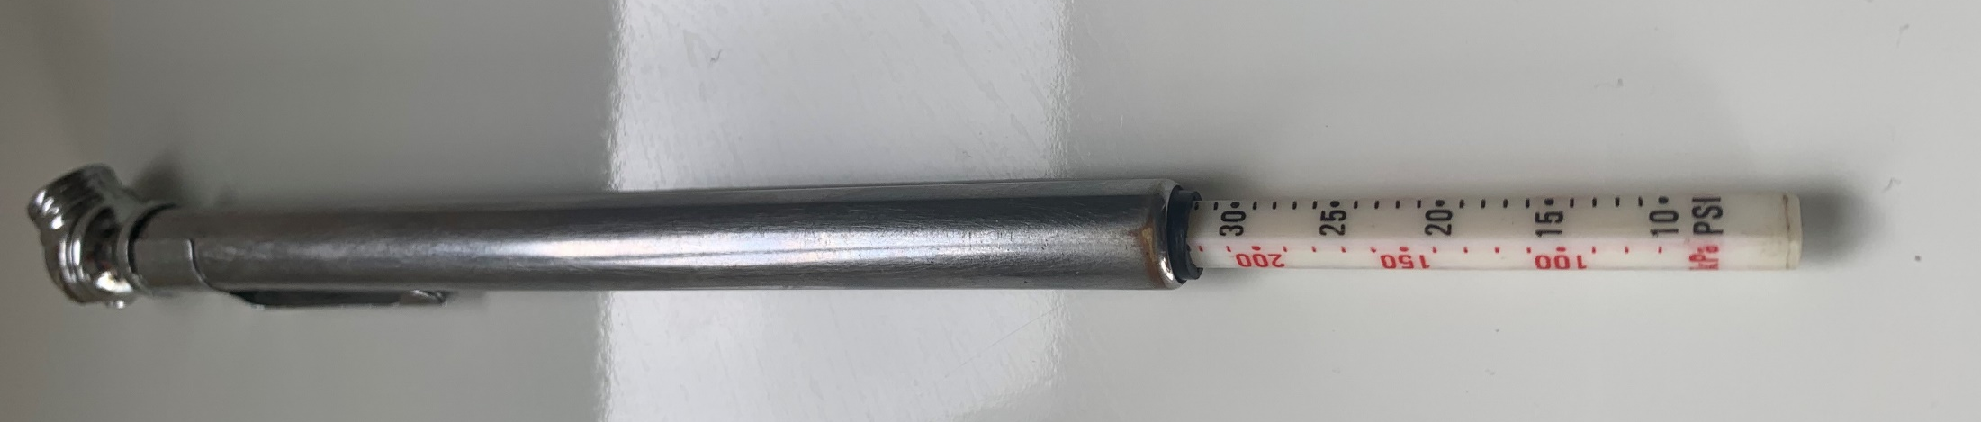
La pression des pneus
La pression des pneus se mesure généralement en Psi et kPa.
Le PSI ( pound per square inch)est une unité de pression anglo-saxonne.
Le kPa est une unité de mesure métrique qui indique les kilos Pascal.
L’outil de mesure utilisé par le technicien est le manomètre.

Slide 6
Un pneu sous-gonflé
Un pneu sous-gonflé engendre plusieurs problématiques comme:
    Augmentation de la consommation du carburant.
    Augmentation de la chaleur du pneu et risque d’éclatement.
    Risque de déformation du pneu suite à une usure prématurée.
    Usure prématurée sur les flancs du pneu.

Slide 7
Un pneu surgonflé
Un pneu surgonflé engendre plusieurs problématiques comme:
    Diminution de la surface de contact entre la bande de roulement et la route.
    Une tenue de route compromise en vitesse de croisière, en courbe et lors du freinage.
    Une usure prématurée au centre de la bande de roulement.

Slide 8
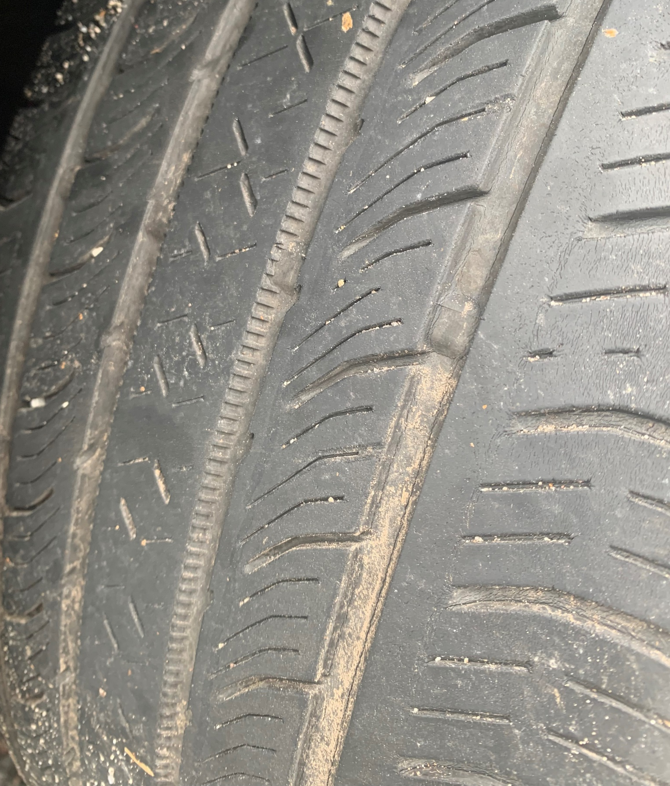
Le témoin d’usure sur la bande de roulement
Un pneu possède six témoins d’usure disposés également sur le pneu.
Ce témoin indique la profondeur minimale du pneu. Cette usure représente 2/32e de pouce ou 1,59 mm.
Le pneu a perdu 80% de son efficacité sur l’eau lorsque les témoins d’usure sont égaux avec la bande de roulement.
Témoin d’usure:

Slide 9
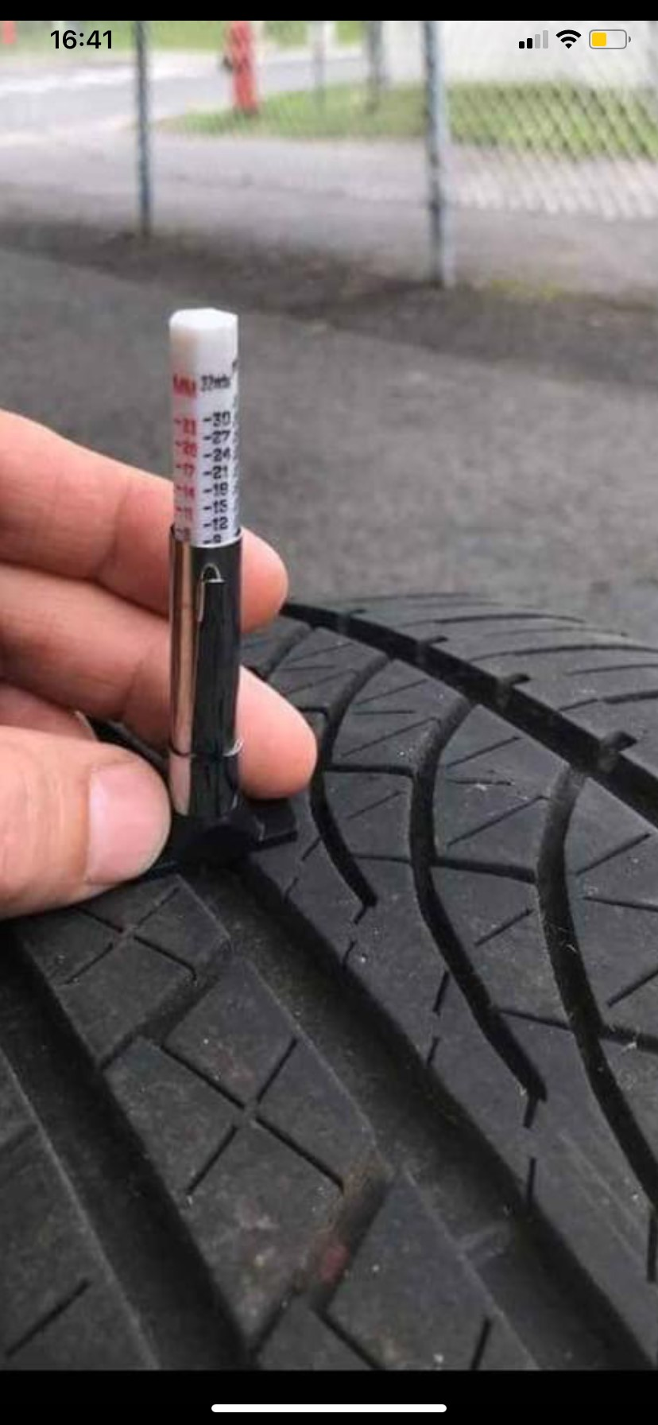
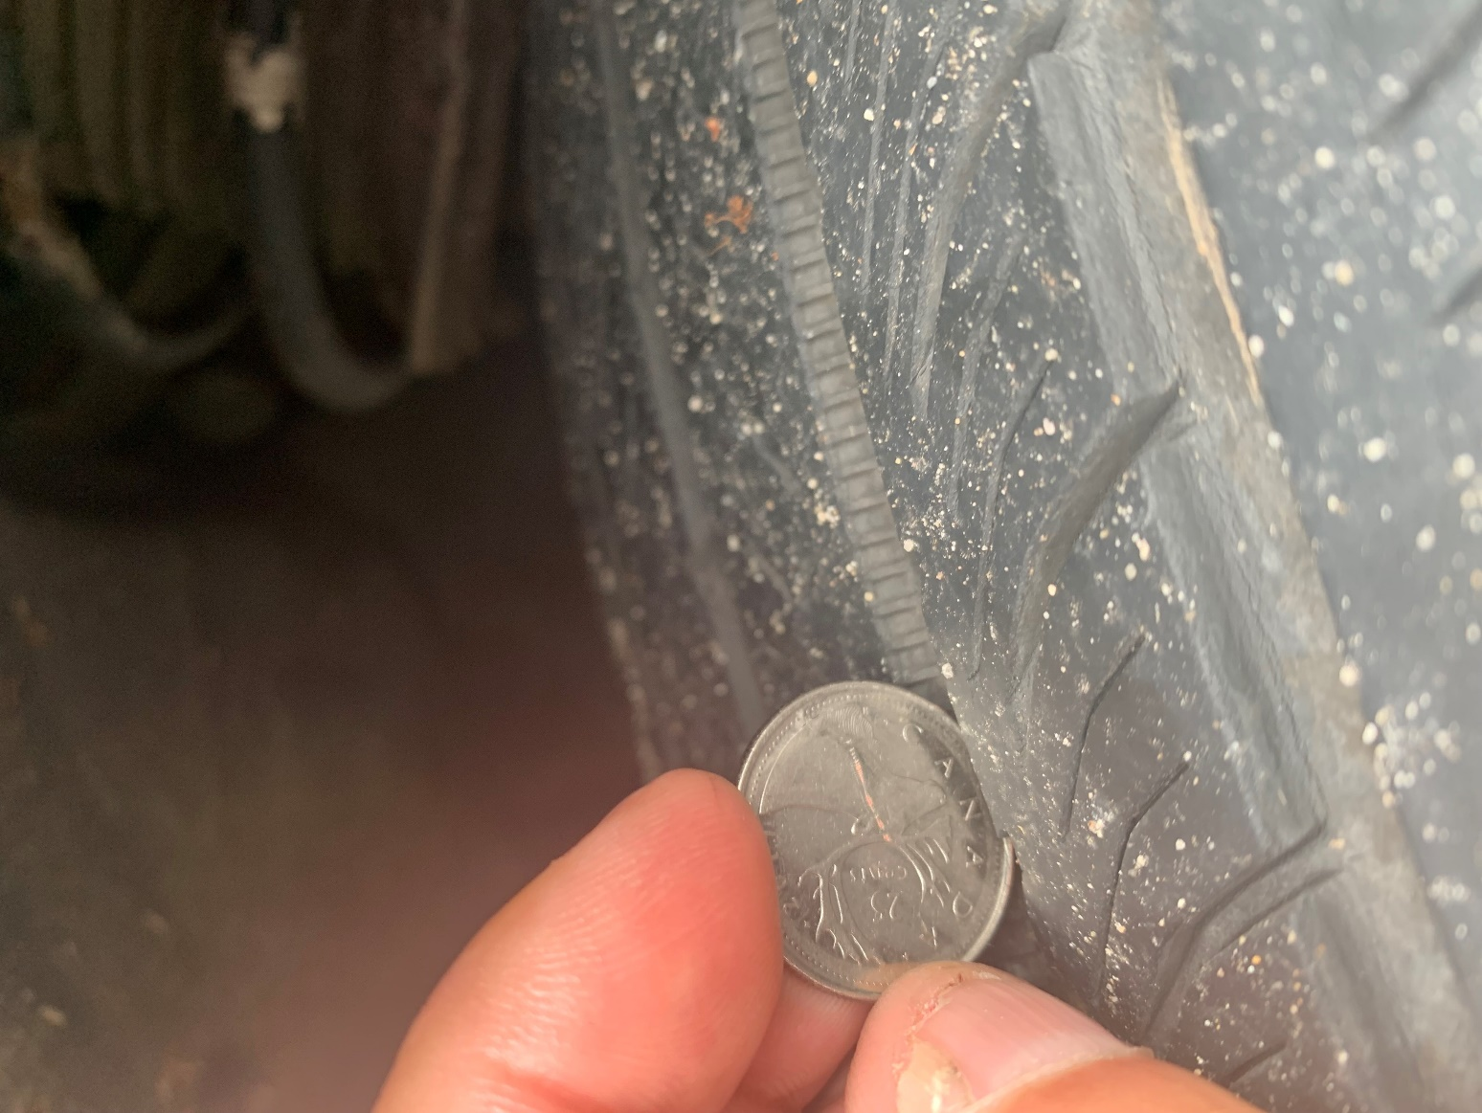
Vérification de l’usure des pneus
L’outil permettant de vérifier l’usure des pneus s’appelle la jauge de profondeur.
Un 25 sous permet de vérifier si le pneu a un minimum de 4/32 ou 3.175 mm. Si le nez de l’orignal disparait dans la bande de roulement, le pneu devrait être assez sécuritaire pour une saison.

Slide 10
Usure non uniforme
Une usure non uniforme du pneu peut indiquer:
  Un problème de géométrie de la direction.
  Un problème avec la suspension.
  Un problème d’équilibrage de la roue.
Insérer photo ici
Insérer photo ici
Insérer photo ici

